Slide 1
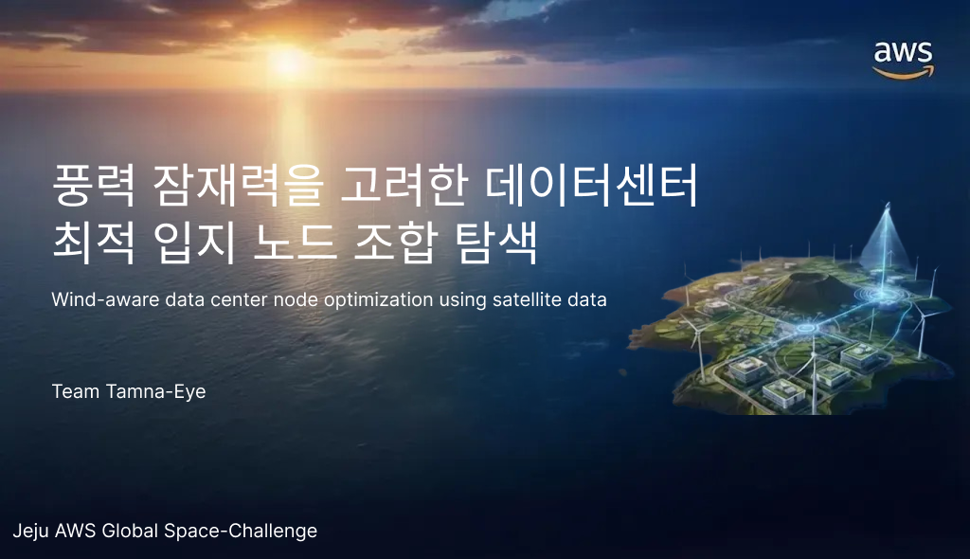

Slide 2

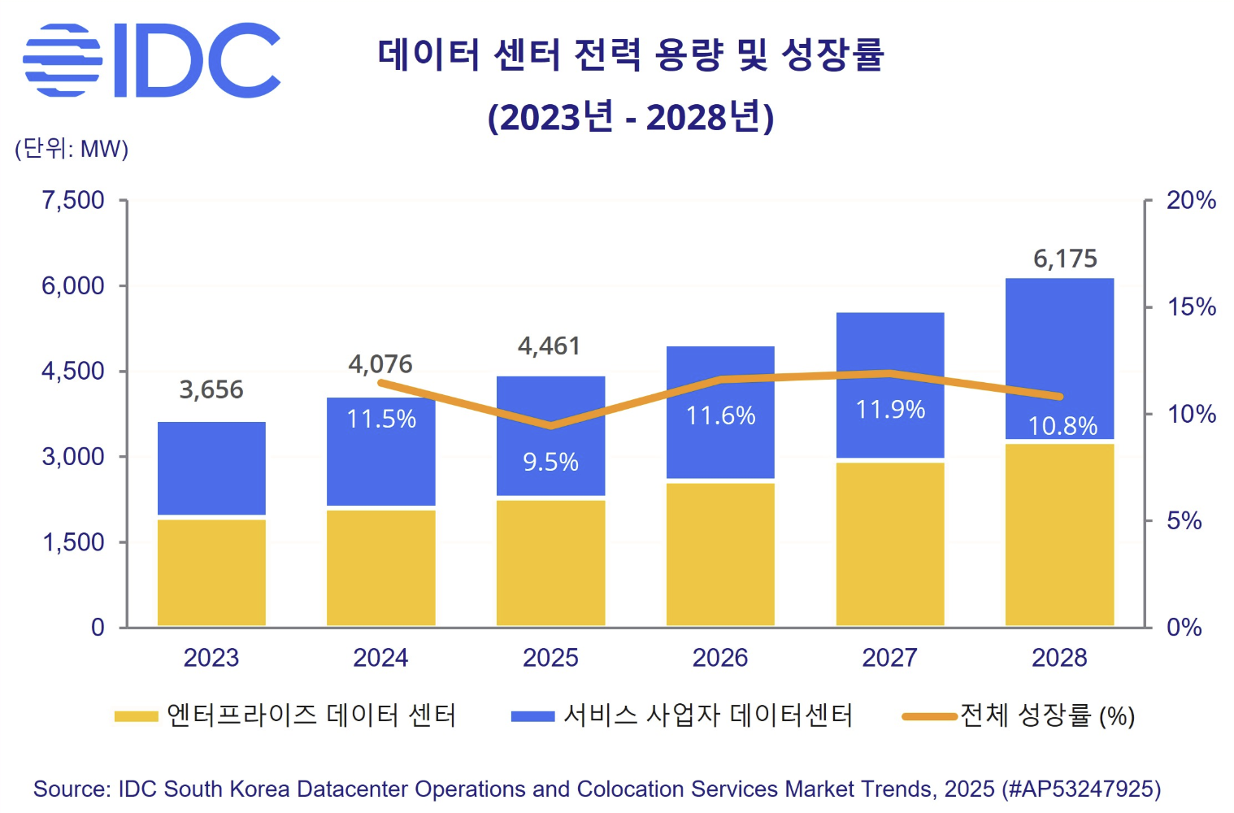
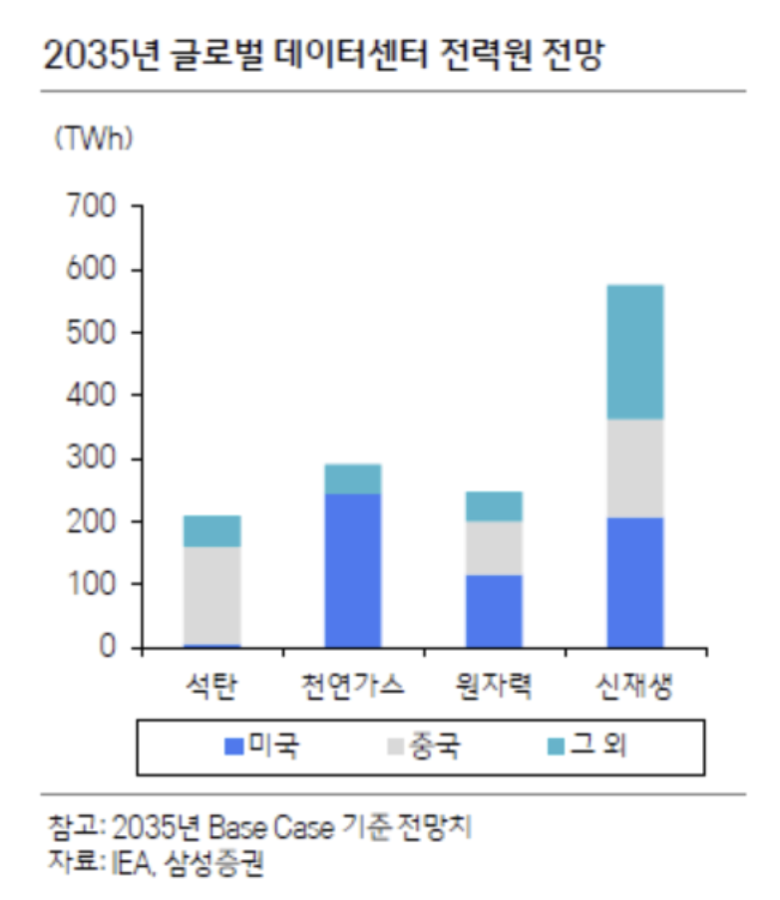
Back Ground
폭발적으로 증가하는 데이터센터 수요 증가와,
그에 따른 전력 수요 증가
Jeju AWS Global Space-Challenge

Slide 3
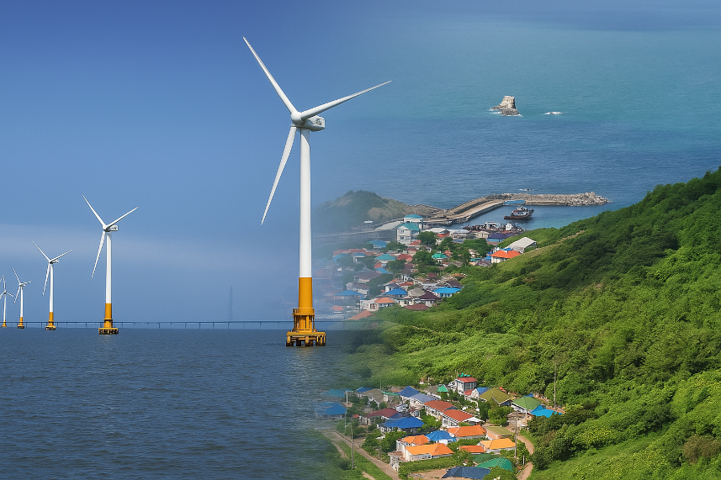
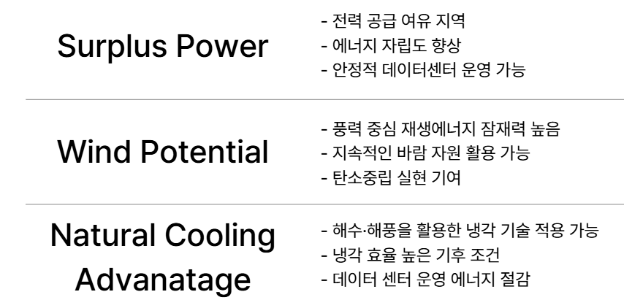
Back Ground
왜 제주도인가?
Why Jeju for Distributed Data Centers?
“제주도는 재생에너지가 풍부하지만,
이를 효율적으로 활용할 인프라가 필요한 지역입니다.”
Jeju has abundant renewable energy, but lacks infrastructure to fully utilize it.
Jeju AWS Global Space-Challenge

Slide 4
Objective / Solution
Service Concept
위성 데이터를 기반으로 제주 지역에 분산 데이터센터의
최적 배치 전략을 제안하는 서비스입니다.
A satellite-driven service that supports optimal deployment strategies
for distributed data centers in Jeju.
What makes it different?
Single best location X
Optimal node combinations O
We move from finding the best location to desiring the best combination
→ 최고의 단일 입지 찾기에서
→ 최고의 입지 조합 설계로 이동합니다.
Key Concepts
분산 구조의 아키텍처
Distributed, not centralized
회복 탄력성 설계 중심
Resilience-oriented planning
재생에너지 최적화 배치
Renewable-aware deployment
Benefits of Distributed Data Centers
위성데이터 기반 의사결정
Satelite-based decision making
향상된
안정성
재생에너지 활용 최적화
재난 대응력 강화
Jeju AWS Global Space-Challenge

Slide 5
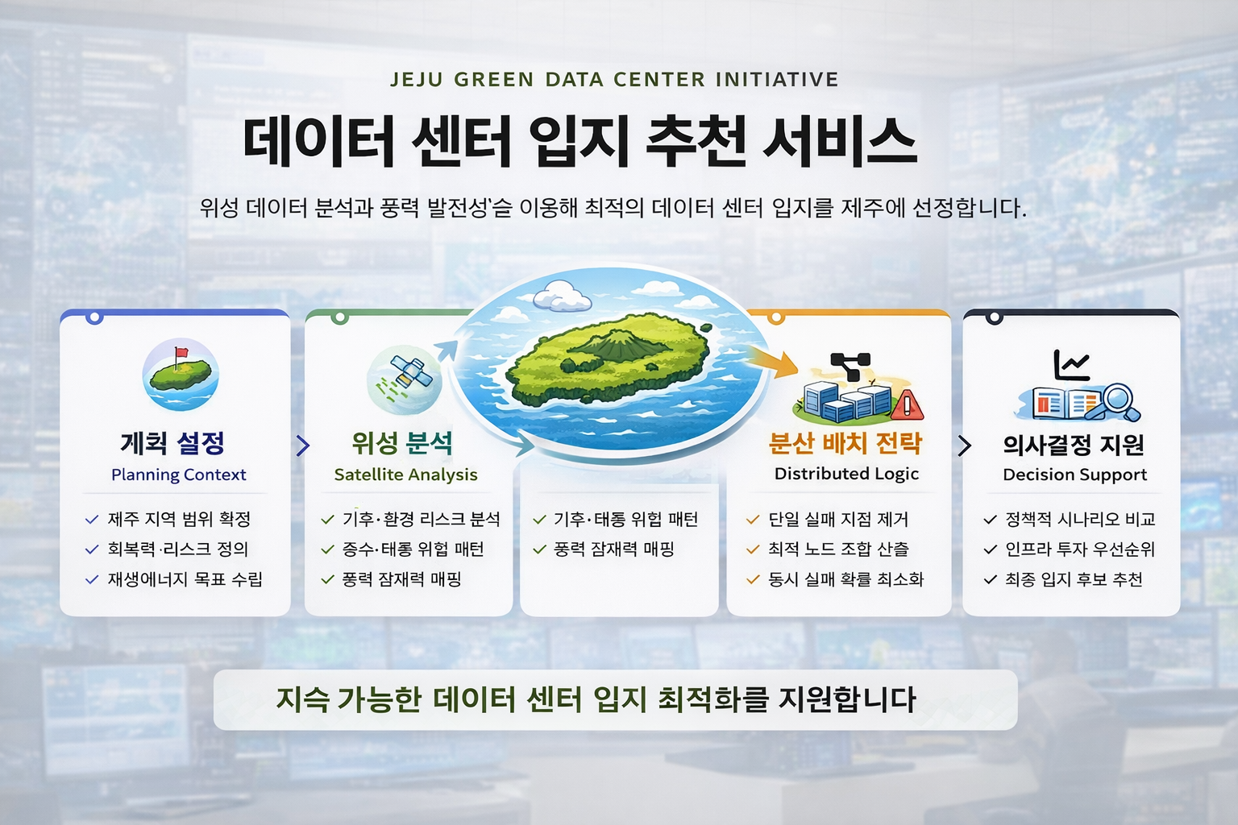
Service Flow
Jeju AWS Global Space-Challenge

Slide 6
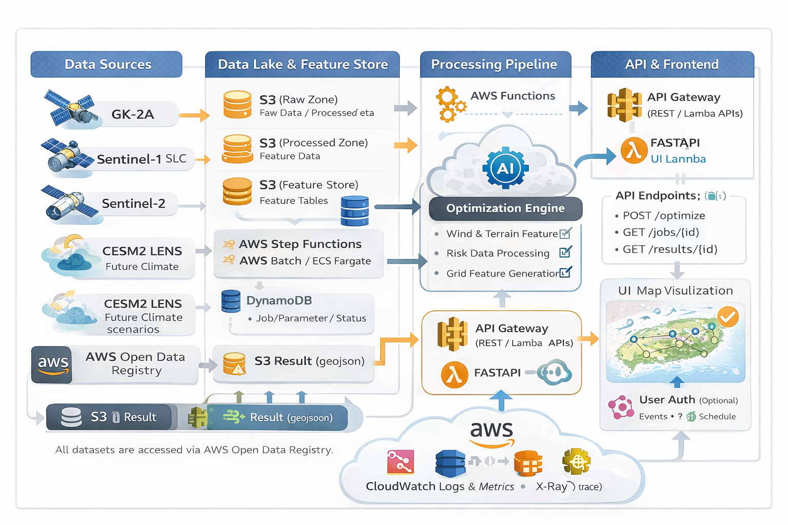
Architecture Framework
Jeju AWS Global Space-Challenge

Slide 7
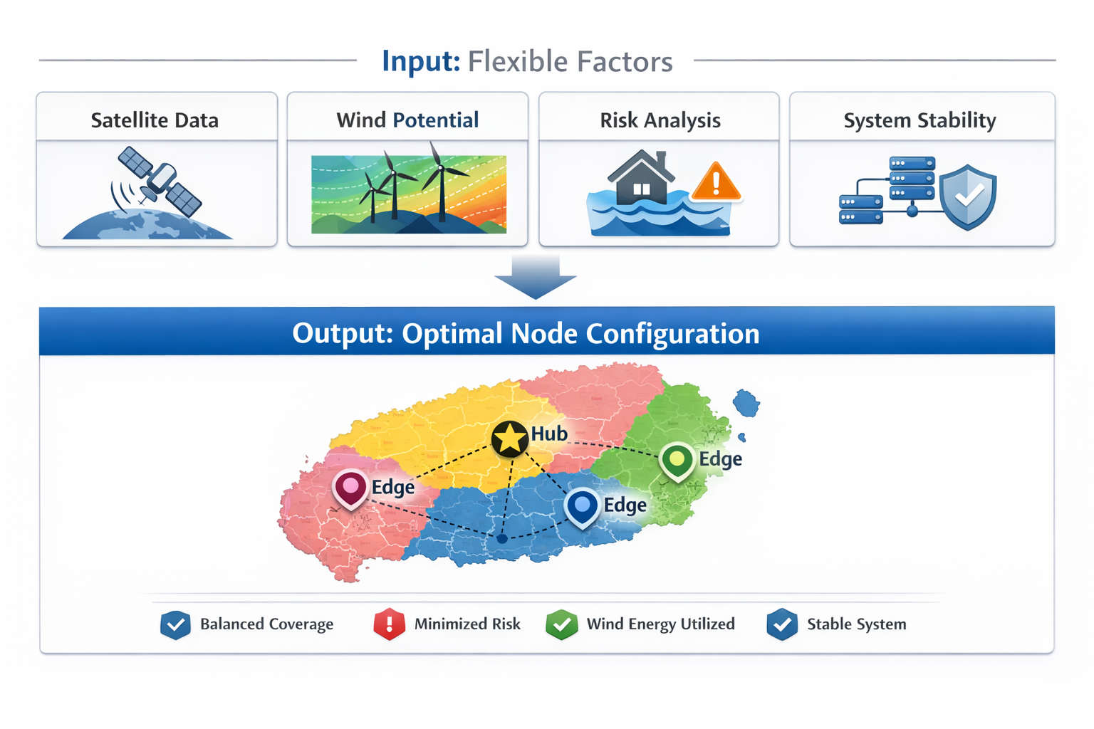
Data
Jeju AWS Global Space-Challenge

Slide 8
Back Ground
Jeju AWS Global Space-Challenge

